Slide 3
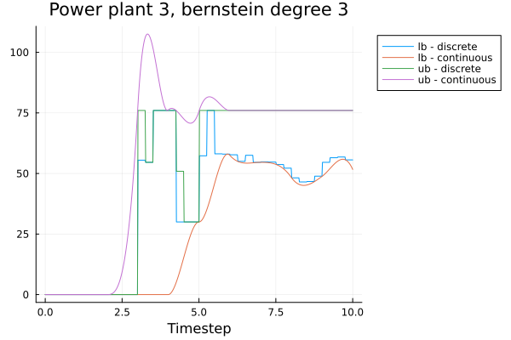
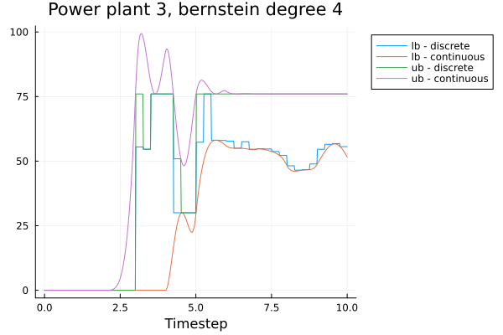
Power plant 3
bernstein_degree=3
bernstein_degree=4

Slide 4
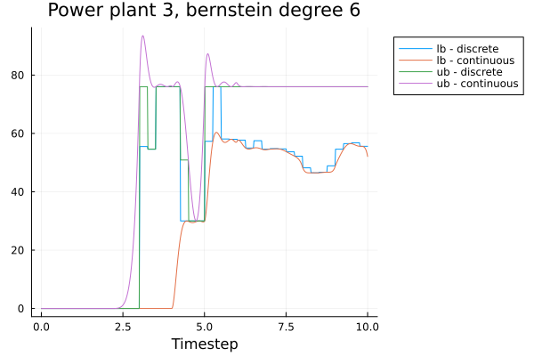
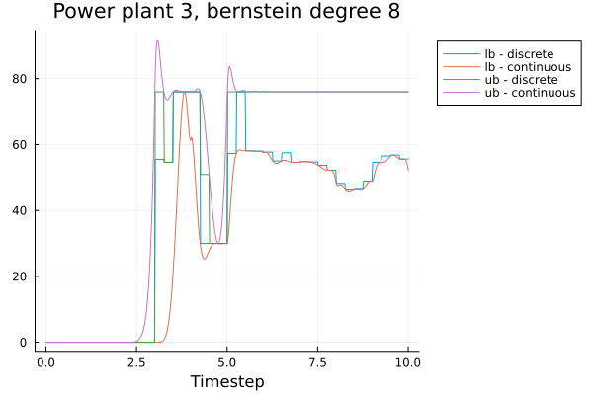
Power plant 3
bernstein_degree=6
bernstein_degree=8

Slide 5
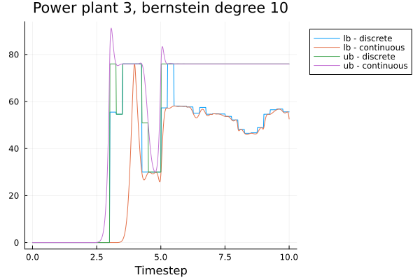
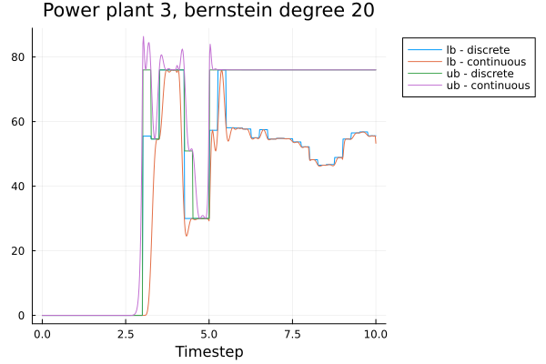
Power plant 3
bernstein_degree=10
bernstein_degree=20

Slide 6
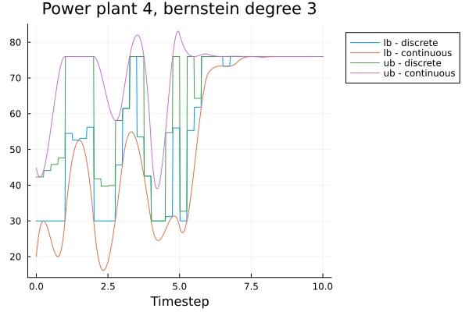
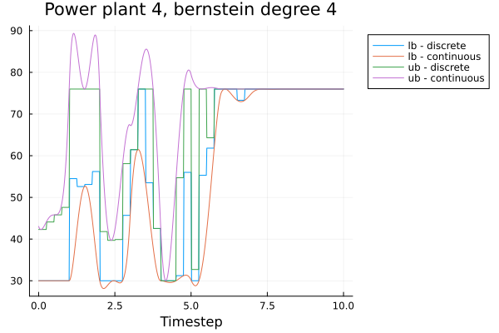
Power plant 4
bernstein_degree=3
bernstein_degree=4

Slide 7
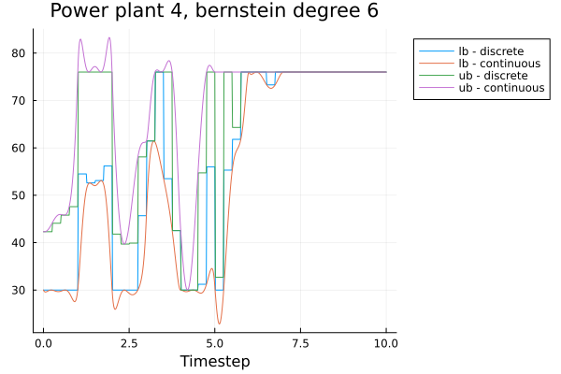
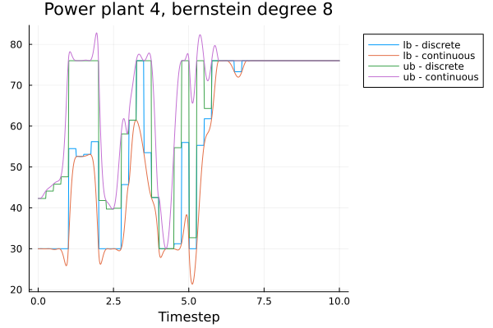
Power plant 4
bernstein_degree=6
bernstein_degree=8

Slide 8
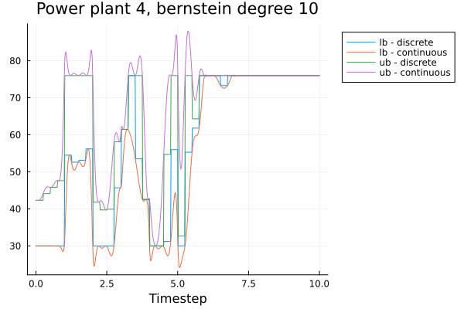
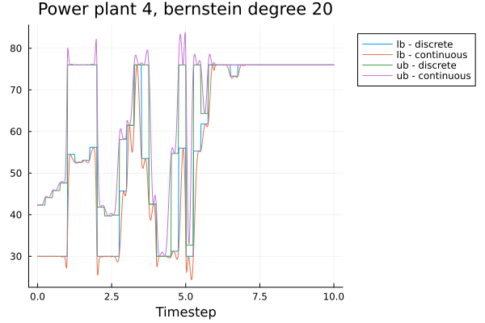
Power plant 4
bernstein_degree=10
bernstein_degree=20

Slide 9
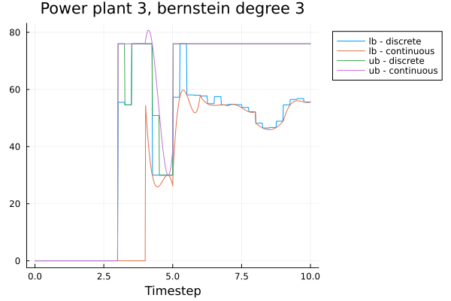
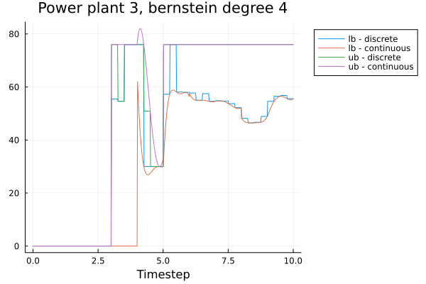
Power plant 3
bernstein_degree=3
bernstein_degree=4

Slide 10
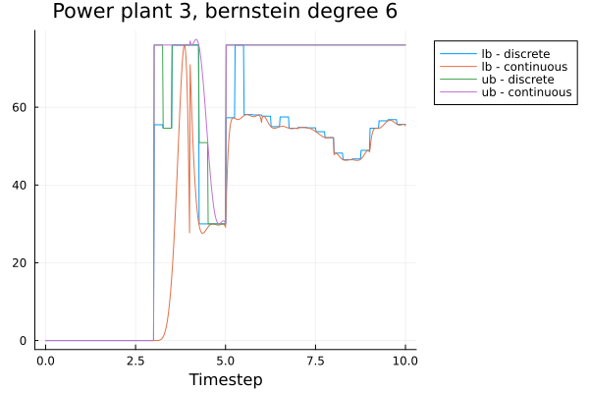
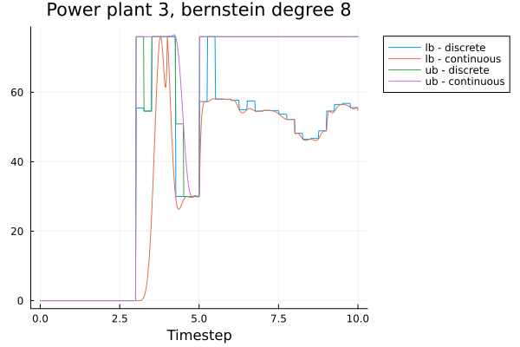
Power plant 3
bernstein_degree=6
bernstein_degree=8

Slide 11
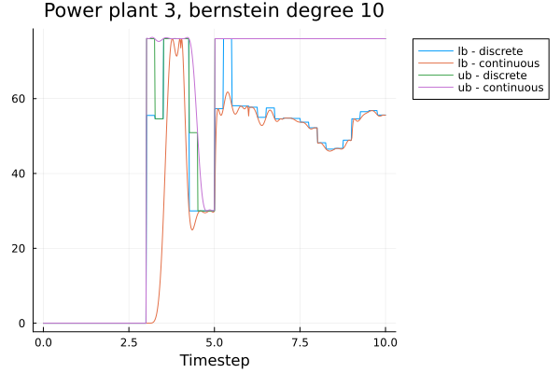
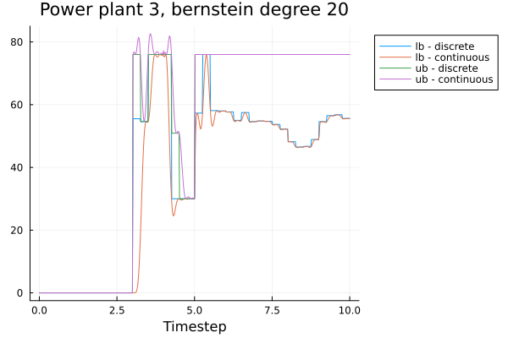
Power plant 3
bernstein_degree=10
bernstein_degree=20

Slide 12
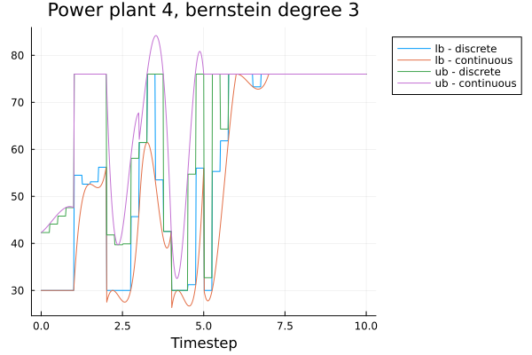
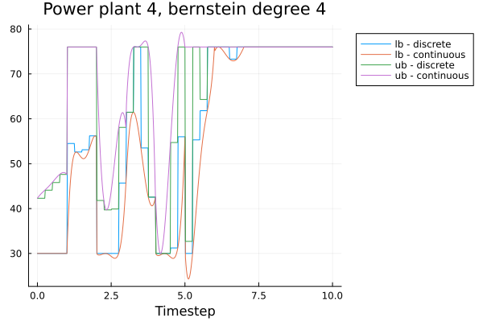
Power plant 4
bernstein_degree=3
bernstein_degree=4

Slide 13
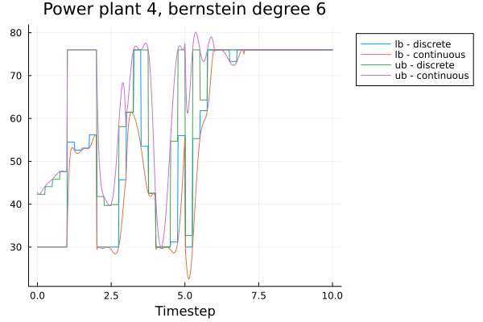
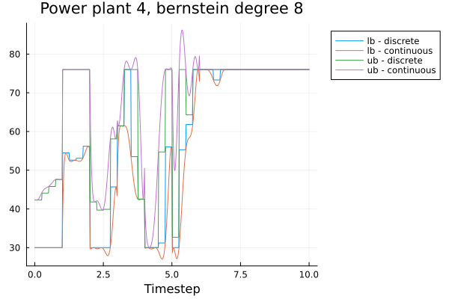
Power plant 4
bernstein_degree=6
bernstein_degree=8

Slide 14
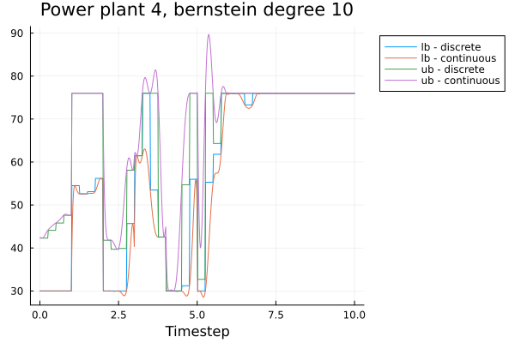
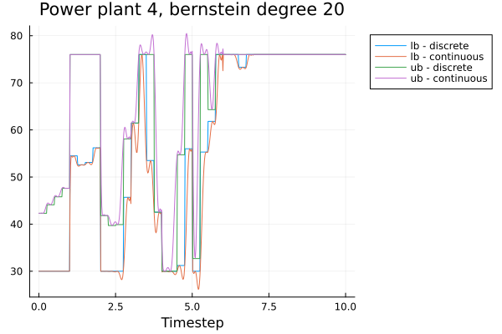
Power plant 4
bernstein_degree=10
bernstein_degree=20

